Slide 1
«Проектный менеджмент»
Практика управления проектами:
презентация проекта
Много говорить и много сказать - не одно и то же
Софокл
Notes:
Добрый день, уважаемые слушатели. Меня зовут Родионова Зинаида Валерьевна. Я являюсь сертифицированным специалистом в области управления проектами IPMA, а также работаю доцентом на кафедре прикладной информатики НГУЭУ. Сегодня мы будем говорить о том, как эффективно провести презентацию вашего проекта.

Slide 2
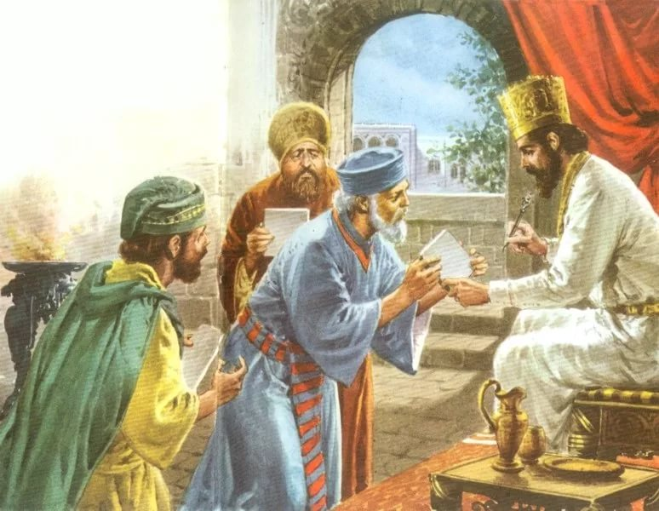
Притча о сне
Notes:
Хотелось бы начать нашу лекцию с известной восточной притче о сне.
Одному восточному королю приснился страшный сон, что у него один за другим выпали все зубы. Обеспокоившись, он позвал своего толкователя снов. Тот сказал королю: "Я должен сообщить тебе печальную весть. Так же, как ты потерял зубы, так же одного за другим ты потеряешь всех своих родных". Толкование разгневало короля, и он его казнил. Потом он позвал другого толкователя снов и тот сказал: "Я счастлив, что могу сообщить тебе радостную весть: ты станешь старше всех своих родных, ты их всех переживешь". Король был счастлив и богато наградил толкователя снов.
Также, как и в этой притче, в проектном управлении важно не только то, что вы скажете о проекте, но и то каким образом. Именно об этом пойдет речь в сегодняшней лекции.

Slide 3
План лекции
Эффективная презентация проекта
Структура презентации проекта
Продуктивные способы представления информации
Коммуникация с аудиторией
Notes:
Мы поговорим о том, что понимается под эффективной презентацией. Какие разделы может включать презентация проекта и как продуктивно представлять информацию на слайде. Рассмотрим некоторые приемы взаимодействия с аудиторией слушателей.

Slide 4
Лекция «Презентация проекта»
Эффективная презентация проекта
Структура презентации проекта
Продуктивные способы представления информации
Коммуникация с аудиторией
Notes:
Начнем с определения того, что же такое эффективная презентация.

Slide 5
1.1. Определение
Доклад
Инвестор
Клиент
Заказчик
Партнер
и др.
Notes:
Эффективную презентацию проекта можно абстрактно представить в виде равностороннего треугольника, позволяющего достичь цель презентации проекта посредством баланса самой презентации, например, в PowerPoint, доклада и коммуникации докладчика с аудиторией. Как правило презентация проекта проводится для инвестора, клиента, партнера, представителя научного сообщества и других лиц.

Slide 6
1.2. Типы презентаций проекта
Презентация проекта потенциальным инвесторам
Презентация проекта заказчику
Представление проекта команде
Промежуточные отчеты по реализации проекта
Презентация итогов проекта
Notes:
На разных этапах жизненного цикла проекта проводятся различные типы презентаций. Давайте рассмотрим основные из них, представленные на слайде, которые чаще всего встречаются на практике.
Для решения вопрос о привлечение денежных средств, проект презентуется потенциальным инвесторам. Как правило это происходит в рамках участия в конкурсах от венчурных фондов и государственных программ.
Если проект делается на заказ, то основная идея должна быть представлена заказчику. Это можно сделать на стратегической сессии планирования или в индивидуальном порядке. В случае реализации учебного проекта, в качестве заказчика выступает преподаватель.
Для ознакомления участников проекта с составом работ и особенностями их проведения проект презентуется команде.
Количество и состав промежуточных отчетов по реализации проекта зависит от требований заказчика.
Итоговая презентация проекта как правило включает описание усвоенных уроков и презентуется руководству и коллегам.

Slide 7
1.3. Цель презентации проекта
«Хочу, чтобы приглашенные потенциальные инвесторы осознали эффективность вложения средств именно в мой проект»
«Хочу продемонстрировать серьезное отношение к делу, профессионализм, сплоченность и высокую квалификацию членов моей команды»
«Хочу найти людей в свою команду для реализации проекта»
Notes:
Итак эффективная презентация позволяет достичь цель, поэтому крайне важно эту цель четко и однозначно поставить. Определитесь, что бы Вы хотели, чтобы сделали слушатели после завершения презентации. На слайде представлены несколько примеров таких целей.

Slide 8
1.4. Аудитория
Из какой компании?
Направленность проектов компании?
Объемы инвестиций?
…
Сколько человек?
Возрастная группа?
Статус?
Социальное положение?
Образование?
Ожидания?
…
Инвестор
Уровень платежеспособности?
Интересы
…
Клиент
Уровень компетентности?
Опасения?
…
Партнер
Notes:
Презентация всегда направлена на аудиторию, она будет эффективной только в том случае, если аудитория ее примет и в последствии сделает какие-то действия, которые вы от нее ожидаете. Зная аудиторию, вы сможете подобрать аргументы, которые станут решающими для выполнения этих действий. Отсюда следует простая рекомендация - изучите свою аудиторию. Узнайте инвесторы из каких компаний присутствуют, проект какого содержания они обычно готовы поддержать. На слайде представлены примерные вопросы для изучения аудитории в целом и каждой целевой группы в частности. Если аудитория является специалистами в вашей профессиональной области, то в презентации можно использовать много «вкусных» деталей, если аудитория не погружена в тематику, то лучше сделать акцент на актуальности и проблематике проекта.

Slide 9
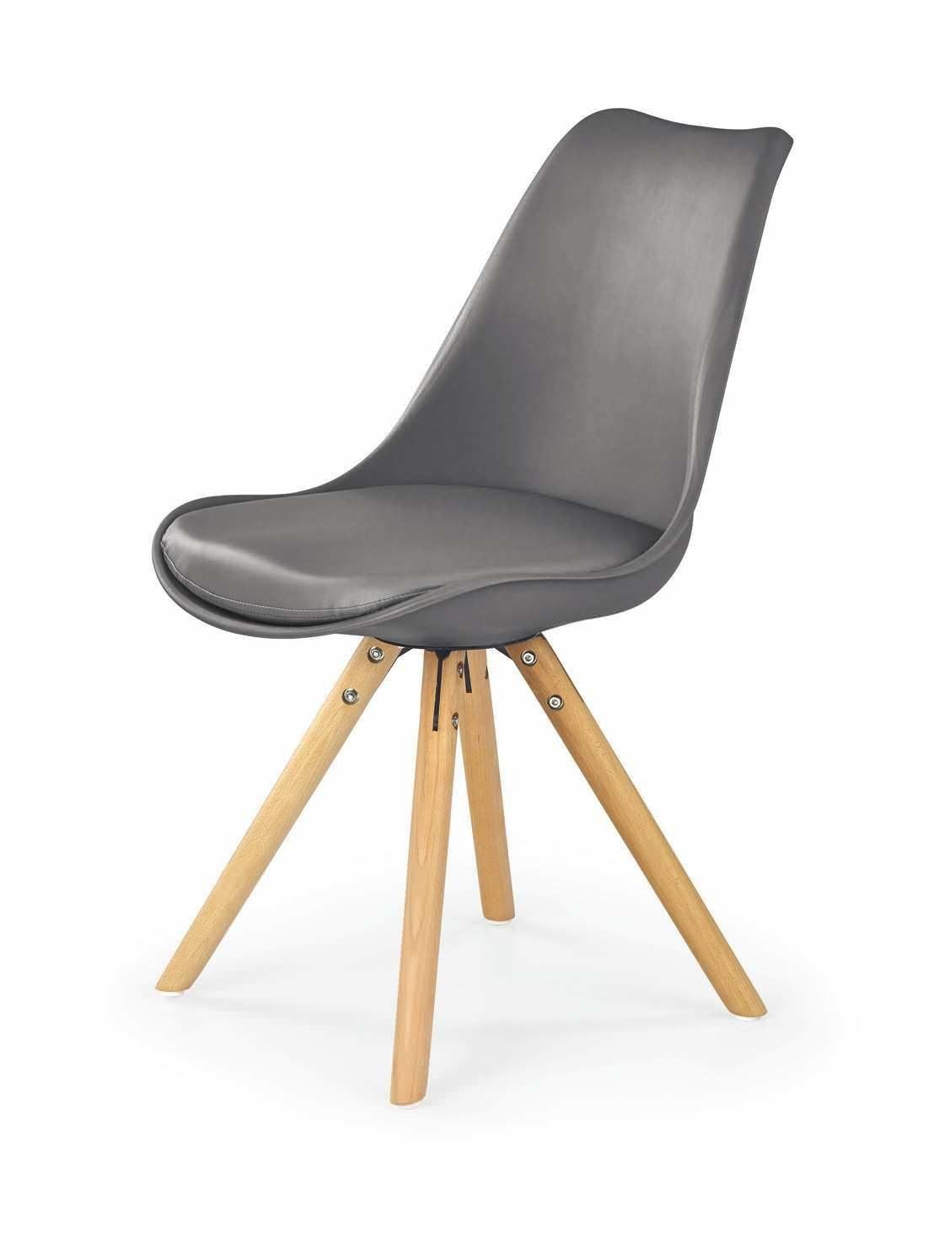
1.5. Идея презентации
Идея презентации = «X» для «Y»
Что вы презентуете (продукт/услуга)?
Для чего?
?
Notes:
Исходя из цели можно определить идею презентации, которую вы хотите чтобы люди усвоили и смогли донести другим людям. Это идея должна быть с одной стороны простой, с другой оригинальной, иначе ее не запомнят. Идею можно сформулировать по короткой формуле «Х» для «Y». Что вы презентуете и как это может использовать аудитория. Например, идея знаменитой презентации Стива Джобса 2017 года следующая – «айпод, телефон и интернет коммуникатор, не три разных устройства, а одно». Это было крайне революционное заявление по тем временам.
В науке есть феномен летающего стула, который гласит: «неважно, о чем вы рассказываете на сцене. Если вы в своем выступлении возьмете стул и бросите его куда-нибудь, ваше выступление запомнят». Таким стулом должна стать идея вашей презентации.
Одна презентация – одна идея. Если нужно передать несколько идей, то необходимо использовать несколько разных презентаций на связанных мероприятиях.
Можно написать несколько идей презентации на листе, а затем выбрать самую вескую и сильную. Также для создания запоминающейся презентации проекта можно включить в свое выступление какие-то физические предметы. Например принести прототип или демонстрационную версию продукта.
Иногда, в качестве идеи используется подход сравнения своего ценностного предложения с ценностным предложением другой хорошо известной компании. Например: «Мы Uber для домашних питомцев», «Мы NETFLIX для видеоигр». Обязательное условие для применения подхода – ваша бизнес-модель должна коррелировать с компанией на которую вы ссылаетесь.

Slide 10
Лекция «Презентация проекта»
Эффективная презентация проекта
Структура презентации проекта
Продуктивные способы представления информации
Коммуникация с аудиторией
Notes:
Итак, в рамках первого вопроса мы с вами рассмотрели концептуальную основу эффективной презентации, узнали как изучать аудиторию, ставить цель презентации и определять ее идею.
Теперь можно переходить к разработке структуры презентации.

Slide 11
2.1. Возможная структура презентации проекта
1. | Титульный слайд | Название, слоган, идея
2. | Актуальность | Проблема
3. | Решение | Технология, преимущество
4. | Целевой рынок и возможности | Рынок сейчас, рост рынка
5. | Конкуренты | Кто, отличия, наши преимущества
6. | Календарный план-график | Что, когда, кто
7. | Бизнес-модель | Целевая аудитория, ценообразование
8. | Финансы | Затраты, планируемые доходы
9. | Команда проекта | Опыт, управление
10. | Заключение | Польза для аудитории
Вступление
Основная
часть
Заключение
Notes:
Сократ когда-то пошутил, что структура публичной речи проста: сначала скажи, о чем ты собираешься рассказать, затем расскажи это, затем скажи, о чем ты сейчас рассказал. Современные ораторы используют эту шутку как закон: во вступлении представляют основную идею проекта, в основной части ее раскрывают, в заключении делают ревью всего ранее сказанного. На слайде вы можете увидеть примерную структуру презентации, которая наилучшим образом подойдет для представления проекта заказчику или инвестору. Эта структура является рекомендованной и может быть как расширена, так и сокращена по желанию презентатора в соответствии с идеей презентации проекта. Как правило каждый раздел размещается на одном слайде презентации. Далее рассмотри подробно содержание каждого раздела и рекомендации по его наполнению.

Slide 12
2.2. Титульный слайд
Notes:
На титульном слайде указывается название презентации и слоган. В докладе к титульному слайду озвучивается основная идея презентации. Правильно подобранный дизайн презентации может быть представлен в виде визуальной метафоры, как на слайде. Под визуальной метафорой понимается изображение, которое символизирует сложную идею или показывает отношение между двумя понятиями, обычно не связанными между собой. Такие образы помогут привлечь внимание аудитории и убедительно представить идею.

Slide 13
2.3. Актуальность
Источник: https://www.innoport.online/proekty-prez
Notes:
На слайде с актуальностью рассказывается о проблеме, которую решает проект. Проблемы могут касаться потенциальных инвесторов, физических или юридических лиц, Этот слайд отвечает на три ключевых вопроса: «Насколько велика проблема?», «Почему это важно?», «Для кого вы решаете проблему?». Наиболее убедительно выглядит описание проблемы в цифрах, как на представленном слайде. Здесь речь идет о том, что вождение в ночное время суток доставляет дискомфорт и приводит к ДТП с большим процентом смертности.

Slide 14
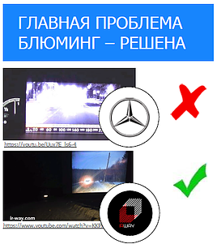
2.4. Решение
Решение = Технология + Преимущества
Принтскрины
Интерфейсы
Прототип
и др.
Люди
Место
Деньги
Время
Вес
Скорость
Сервис
Качество
и др.
Notes:
После того как проблема поставлена, можно переходить к описанию того, как работает сервис, услуга, продукт, позволяющие эту проблему решить. На этом слайде нужно отобразить не только технологию решения проблемы, но и преимущества по сравнению с вашими конкурентами. Рекомендуется избегать оценочных суждений. Например таких как, самые лучшие, классные, супер передовые, уникальные и т.д. Желательно привести конкретные цифры относительно преимущества вашей команды, места реализации проекта, финансов, времени, веса, скорости, сервиса, качества и т.д. И на основе этих данных аудитория сама делает оценочное суждение, супер вы или нет…

Slide 15
2.5. Целевой рынок и возможности
Источник: https://www.innoport.online/proekty-prez
Notes:
Основная задача этого слайда показать ваши возможности на рынке: общий объем рынка, на каком сегменте вы находитесь, размер сегмента в денежном эквиваленте. Также можно перечислить каналы привлечения клиентов и сколько именно из них пришло или может прийти по тому или иному каналу, если это актуально для вашего проекта.

Slide 16
2.6. Конкуренты
Источник: https://www.innoport.online/proekty-prez
Notes:
Конкуренты есть у любого бизнеса, даже для рынков научно-технологической инициативы, которые только создаются, так потенциальные клиенты используют альтернативные варианты для решения их проблем. Этот слайд призван ответить на такие вопросы, как: «кто является вашими конкурентами» и «каковы их отличительные особенности». Эффектно информацию на слайде можно представить в виде оси координат с параметрами, характеризующими компании этого рынка. Можно представить таблицу, в которой по критериям будут сравниваться ваше решение и продукты/сервисы ваших конкурентов. На слайде вы видите еще один продуктивный способ описать свои конкурентные преимущества.

Slide 17
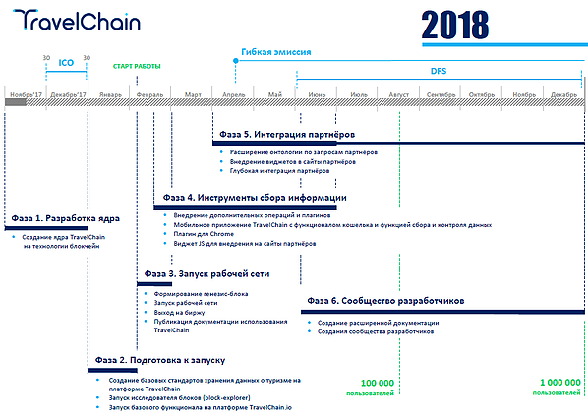
2.7. Календарный план-график
Источник: https://www.innoport.online/proekty-prez
Notes:
Как правило реальный план-график проекта на слайде не показывают, т.к. он является слишком большим для его быстрого восприятия со слайда. Поэтому зачастую в презентации отображаю таймлайн, графическое представление временного горизонта вашего проекта в некоторых интервалах – день, месяц, год.

Slide 18
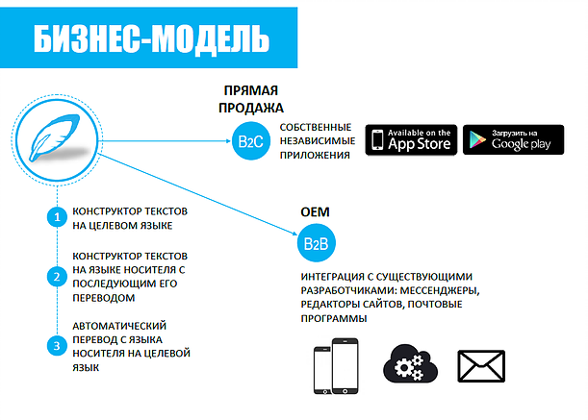
2.8. Бизнес-модель
Источник: https://www.innoport.online/proekty-prez
Notes:
После таймлайна логично представить финансовое обоснование проекта в виде бизнес-модели. Основная цель бизнес-модели – показать каким образом вы будете зарабатывать деньги. Как правило информация на этом слайде представляется в виде упрощенной схемы процесса. Основные требования к схеме – это простота, логичность и корректность. Если есть возможность, то на этом слайде также имеет смысл сказать о ценообразовании, как будет расти средний чек в динамике и т.д.

Slide 19
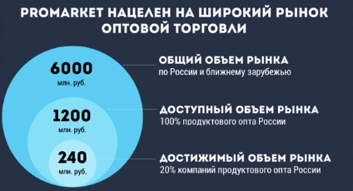
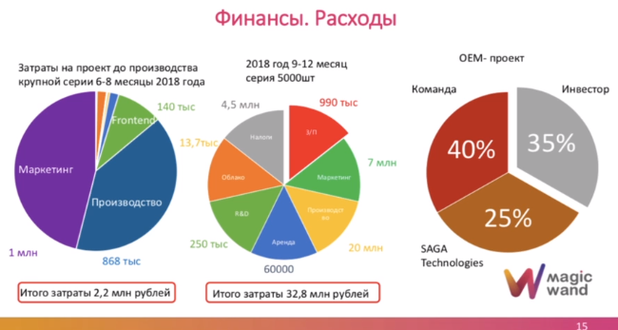
2.9. Финансы
Источник: https://www.innoport.online/proekty-prez
Notes:
Как правило в блоке финансы оценивается общий объем целевого рынка, доступный объем рынка и достижимый объем целевого рынка. Оценка должна быть реалистичной. Далее описываются затраты и потенциальные доходы, хорошо если их можно сегментировать, как в примере на слайде.

Slide 20
2.10. Команда проекта
Источник: https://www.innoport.online/proekty-prez
Notes:
На слайде «Команда проекта» демонстрируются преимущества, такие как гранты, патенты, сертификаты, победы в конкурсах и другое и сильные стороны команды. Если на слайде размещены фотографии участников, то желательно чтобы они были одного типа – все черно белые или все цветные, в полный рост или только лица и т.д.

Slide 21
2.11. Другие слайды
Обзор компании
Технология (существующая или разрабатываемая)
Маркетинговый план
Статистика
Просьбы
Стратегия выхода инвестора из проекта
Демо и скриншоты
и др.
Notes:
В зависимости от специфики проекта и цели презентации можно добавить и другие слайды, примеры которых вы видите на экране.

Slide 22
Лекция «Презентация проекта»
Эффективная презентация проекта
Структура презентации проекта
Продуктивные способы представления информации
Коммуникация с аудиторией
Notes:
Итак, мы рассмотрели возможные разделы презентации проекта и знаем какую информацию необходимо представить на слайдах, давайте поговорим о том, как лучше всего, продуктивнее это сделать.

Slide 23
3.1. Какая должна быть презентация?
Источник: https://docsend.com/view/p8jxsqr
Notes:
Международная компания DocSend провела анализ более 200 реальных презентаций для того чтобы выяснить какие показатели презентации влияют на привлечение инвестиции. По результатам этого исследования, в среднем для привлечения инвестиций требуется 40 встреч с инвесторами и чуть более 12 недель. Наибольшую заинтересованность у инвестора вызывают слайды с финансовым обоснованием проекта, описанием состава команды и конкурентами.
Инвесторы просматривают презентацию стартапа недолго - в течение 3 минут и 44 секунд. Презентация как правило состоит из 19 слайдов. Учитывая такое короткое время внимания инвестора, важной задачей при подготовке презентации является продуктивное представление информации, т.е. возможность воспринять идею слайда за считанные секунды. Далее будем говорить об этом.

Slide 24
3.2. Как обеспечить наглядность?
Не стандартные шаблоны дизайна PowerPoint
Не сложный фон, минимальный дизайн
Шрифты без насечек (Arial, Calibri и др.), не менее 22 пт., не более 2
Не стандартные SmartArt
Нет пунктуации в конце фразы
Выделение: жирный шрифт и цвет. Не курсив и подчеркивание
Notes:
Перечисленные на этом слайде, в общем-то не сложные действия, помогут обеспечить хороший уровень наглядности вашей презентации проекта.
Рассмотрим некоторые действия более подробно.
Так, выбор стандартного шаблона PowerPoint воспринимается аудиторией либо как непрофессионализм (не знаете где найти не стандартные шаблоны и как их использовать) либо как лень (вы не захотели тратить свое время на это). Очень плохо если этот шаблон из более старшей версии PowerPoint, чем текущая – ваш доклад будет причислен к неактуальным.
Можно много спорить относительно выбора шрифта и его размера, ведь шрифт – это невербальная коммуникация с аудиторией! Шрифты могут быть энергичными, уверенными или нерешительными, звучать громко или тихо. Но ваш текст 100% может быть легко прочитан, если вы возьмете шрифт без засечек по размеру не менее двадцать второго пункта.
Пунктуация в конце предложений, элементов маркированного и нумерованного списков создает дополнительный шум на сайде, который мешает воспринимать информацию за короткое время. Оставьте все это для документов.

Slide 25
3.3. Выбор типа фона
Темный
Светлый
Формальный
Не влияет на внешнее освещение
Не подходит для печати
Сложно использовать оттенки
Для большого помещения
Неформальный
Создает радостное ощущение
Освещает комнату
Подходит для печати
Для маленького помещения
Нет возможности выделения элементов светом
Notes:
Нелегкий выбор любого презентатора – это выбор типа фона. Что лучше? На темном фоне светлые буквы или на светлом темные? Ответ на этот вопрос не может быть однозначным. Все зависит от помещения в котором вы выступаете и предоставленного оборудования. Так для большого помещения лучше выбрать темный фон, а для маленького светлый. Если презентация будет распечатываться в качестве раздаточного материала, то выбирайте светлый фон, в идеале – белый. Обычно на презентациях с темным фоном плохо смотрятся диаграммы и графики, а они почти всегда присутствуют в презентациях проекта! Делайте выводы сами.
Важно помнить, что контрастность между фоном презентации и цветом шрифта должна быть не менее 70%. На белом фоне черные буквы – это 100% контраста, на синем фоне голубые буквы – это 30% контраста и читабельность у этого варианта будет крайне низкой.

Slide 26
3.4. Выбор цвета фона
энергичный, агрессивный, возбуждающий, на определенное время, поднимает настроение
уменьшает утомляемость, стимулирует умственную деятельность, способствует решению проблем
увеличивает работоспособность, уменьшает напряжение и успокаивает нервную систему
уменьшает частоту пульса, понижает давление, способствует возникновению чувства
разочарования и подозрения
успокаивает, затормаживает реакцию
Notes:
Можно выполнить небольшое психологическое воздействие на аудиторию с помощью выбора основного цвета презентации. В зависимости от цели презентации вы можете сделать ее более агрессивной выбрав красный цвет. Для представления промежуточных отчетов по проекту подойдет желтый цвет, т.к. он будет стимулировать слушателей на генерацию идей по решению текущих проблем проекта. Если проблем в проекте много, то можно выбрать зеленый цвет, который не затормаживает восприятие аудитории, но успокаивает нервную систему. Голубой цвет, ассоциирующейся с разочарованием и подозрением лучше не использовать. Синий с одной стороны успокаивает, но с другой затормаживает реакцию, поэтому применяйте его с осторожность.

Slide 27
3.5. Выбор дизайна слайда
Пространство внутри рамки – это все, что может быть использовано
Фон не должен соперничать с содержанием
Notes:
Выбирая дизайн или шаблон слайдов обратите внимание не то, чтобы рабочая область была большой, особенно для технологического стартапа, а фон не должен отвлекать от информации на слайде.

Slide 28
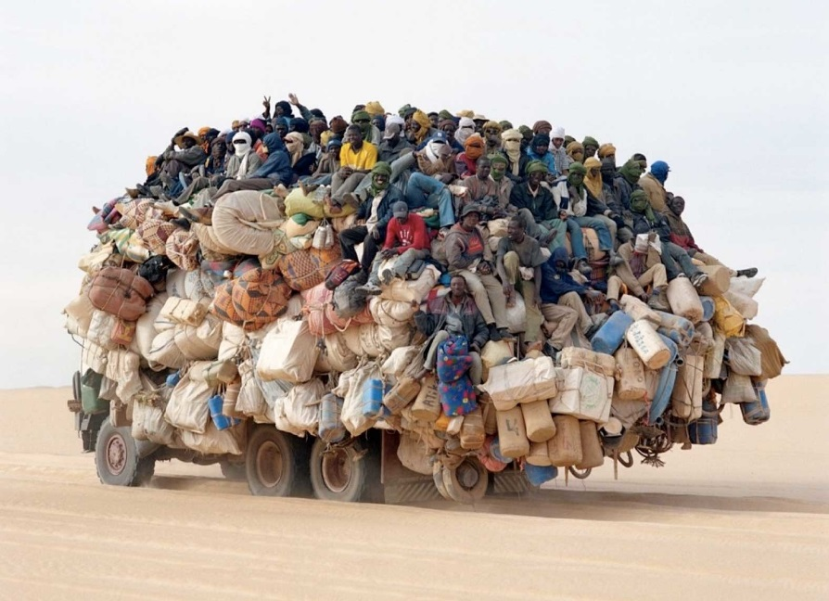
3.6. Один слайд – одна мысль
«Хорошо – не значит много»
Notes:
Не перегружайте ваши слайды информацией, хорошо – не значит много! На каждом слайде допустима только одна точка фокуса, только самая необходимая информации.

Slide 29
3.7. «Схема, рисунок, график, таблица, текст»
Человек запоминает | Спустя 3 часа | Спустя 3 дня
Только слова | 70 % | 10%
Только визуальные образы | 72% | 20%
Слова и визуальные образы | 85% | 65%
«Используйте текст в презентациях только если все предыдущие способы отображения информации вам не подошли»
Notes:
При выборе способа подачи информации следует руководствоваться принципом «Схема, рисунок, график, таблица, текст». Что это значит, в первую очередь пытаемся представить информацию графически, не получается, тогда рисунком, не получается графиком или таблицей. И только когда не осталось вариантов – делаем текстовый слайд. Этот принцип связан с высокой эффективностью запоминания человеком информации в визуальном формате.

Slide 30
3.8. Расположение объектов на слайде
Notes:
Располагая объекты на слайде важно помнить, что традиционно человек «считывает» информацию слева на право сверху вниз. Если вам нужно подать информацию в другом направление, то стоит указать стрелками в каком порядке читать или показать это путем графического увеличения объектов от большого к маленькому. Схематические такие примеры представлена на слайде в оранжевом и голубом прямоугольнике.

Slide 31
3.9. Картинки на слайдах
Партнерство
Стильно
Безвкусно
Обучение
Испытание
Успех
Notes:
Подбирая картинки для слайдов по возможности старайтесь, чтобы они были оформлены в одном формате (например – все в виде рисунков карандашом или фотографий), тогда вся презентация будет выглядеть стильно, а не безвкусно.

Slide 32
Лекция «Презентация проекта»
Эффективная презентация проекта
Структура презентации проекта
Продуктивные способы представления информации
Коммуникация с аудиторией
Notes:
Подводя итог, можно сказать, что теперь вы владеете всей необходимой информацией для графического оформления презентации, теперь давайте перейдем к вопросу коммуникации с аудиторией во время выступления и после него.

Slide 33
4.1. Тайминг
Количество слайдов = Количество минут + 2
Один слайд = одна идея
«Лучше закончить доклад чуть раньше,
чем сильно позже»
Notes:
Выступление всегда начинается с тайминга. У вас есть строго определенное время на публичное выступление и его архиважно соблюдать. Помните правило – один слайд – одна идея. Формула для расчета количества слайдов следующая – количество минут плюс два слайда, один из которых титульный, второй «спасибо за внимание».

Slide 34
4.2. Яркое начало презентации
Назвать главную идею презентации
Вовлечь аудиторию
Нарисовать «страшную» историю
Заявить, что-то шокирующее
Рассказать историю
Использовать предмет
Использовать фразу знаменитого человека
и др.
Notes:
Яркое начало презентации позволит привлечь внимание аудитории. Этого можно добиться просто назвав главную идею презентации, если она сформулирована правильно, то сама по себе вызовет интерес. Задавая вопросы во время вступления вы вовлекаете аудиторию в презентацию, теперь они тоже ее участники, а значит будут относиться к ней с уважением. Можно немного сгустить краски при описании проблемы, а потом расписать, как будет выглядеть мир ваших слушателей, когда проблема исчезнет.
Если есть статистические данные, которые связаны с вашим проектом и могут шокировать аудиторию – заявите об этом! Например, по данным исследований ФРИИ среднестатистический Россиянин проводит в сети интернет 9 лет своей жизни.
Можете рассказать историю о своей жизни или историю в духе «Когда я ехал на презентацию, то я думала…».
Если у вас есть прототип продукта, то его можно удачно вписать в выступление.
Начиная выступление с фразы знаменитого человека вы как бы переносите на себя его авторитет.

Slide 35
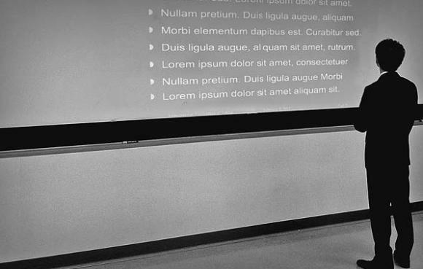
4.3. Чтение со слайда
«Скорей всего ваша аудитория уже умеет читать, не нужно это делать за нее»
Notes:
Информация на слайде – это не краткий конспект вашего выступления, презентация не должна помочь вам выступить, она должна помочь вашей аудитории вас услышать. В качестве подсказок можно использовать небольшой листочек с пометками, но лучший вариант – это говорить от себя.

Slide 36
4.4. Ошибка в тексте или произношении?
вам кажется, что вы сделали 100 ошибок на самом деле вы сделали только 20, при этом публика заметила максимум 5
Notes:
Начинающие ораторы бояться в процессе выступления допустить ошибку в тексте или произношении. Но как показывает практика, эту ошибку либо не заметят, либо простят, если презентация будет интересна аудитории.

Slide 37
4.5. Ответы на трудные вопросы
Переадресуйте вопрос:
аудитории
задающему
Коллеги
Предложите обсудить после выступления (в кулуарах)
Пообещайте узнать ответ и представить позже
Notes:
При ответах на вопросы помните – на 90 % вопросов вы можете ответить без труда, никто не может знать проект лучше его идеолога и создателя. Верьте в себя! На слайде перечислены некоторые варианты действий в случае 10% вопросов, ответы на которые вы не знаете.
Иногда можно вернуть вопрос аудитории «Что вы все думаете об этом». Если вы видите по тону задающего или формулировке вопроса, что ответ скорее всего известен задающему, то можно ему его переадресовать – «А что Вы сами об этом думает?». Если есть 100 процентная уверенность, что один из членов команды или коллега знает ответ на вопрос, то переадресуйте его ему.
Если вопрос слишком детальный, то предложите его обсудить после выступления.
И в заключении хотелось бы сказать, что можно честно признаться аудитории в незнании и пообещать уточнить информацию и довести ее до аудитори – на следующем мероприятии, сайте проекта, емэйлом и т.д.

Slide 38
Спасибо за внимание!
Notes:
Итак, мы рассмотрели весь жизненный цикл создания и демонстрации презентации проекта от идеи, до приемов эффективной коммуникации с аудиторией во время выступления.
Я желаю вам успехов в ваших публичных представлениях проектов. Спасибо за внимание. Вопросы по лекции можно задать на форуме курса «Проектный менеджмент».

